Slide 1
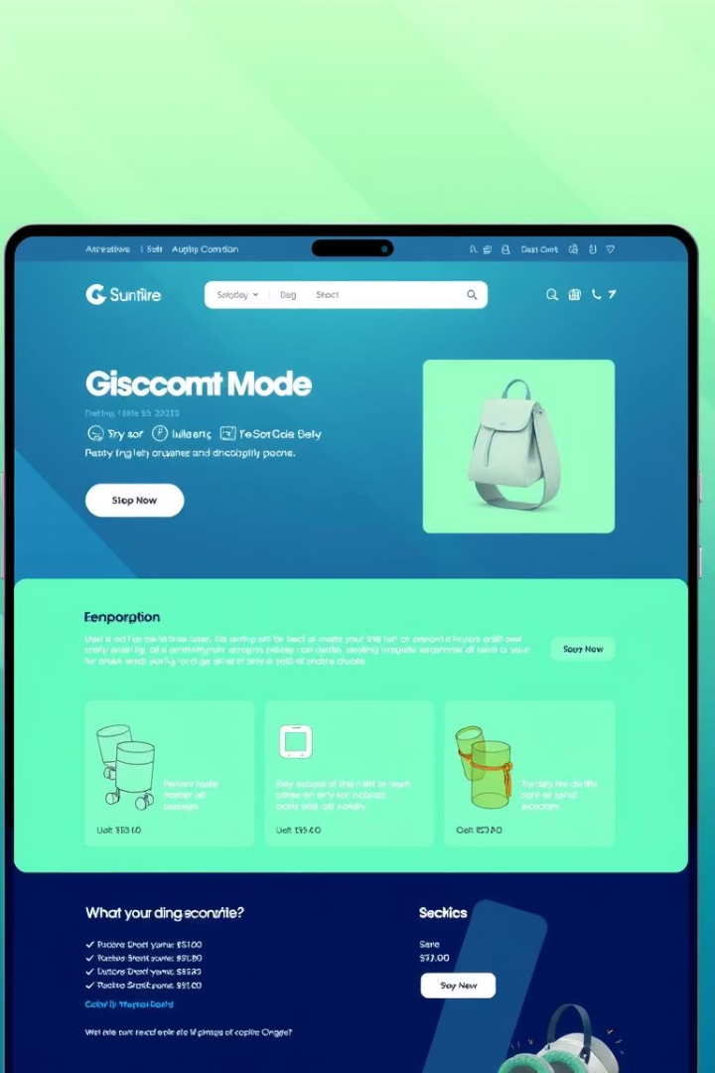
購物網站系統
專案名稱：購物網站系統
技術架構：React + Spring + MySQL
組員：張允豪
日期：[日期]

Slide 2
開發目的
打造 C2C 電子商務平台
實作完整購物流程台
設計後台管理介面
整合買家前台與員工後台功能
商品分類瀏覽、搜尋、購物車、訂單管理、推薦系統
商品、訂單、會員、推薦系統、瀏覽紀錄管理

Slide 3
系統架構概覽
架構特色
前端技術
後端技術
資料庫
採用前後端分離，提升開發與維護效率
React 提供互動豐富的使用者介面
Spring Boot 負責業務邏輯與資料處理
MySQL 作為關聯式資料庫存儲系統

Slide 4
系統架構概覽
架構特色
前端技術
後端技術
資料庫
採用前後端分離，提升開發與維護效率
React 提供互動豐富的使用者介面
Spring Boot 負責業務邏輯與資料處理
MySQL 作為關聯式資料庫存儲系統

Slide 5
系統架構圖

Slide 6
Site-Map 前台使用者

Slide 7
Site-Map 後台員工

Slide 8
ER圖

Slide 9
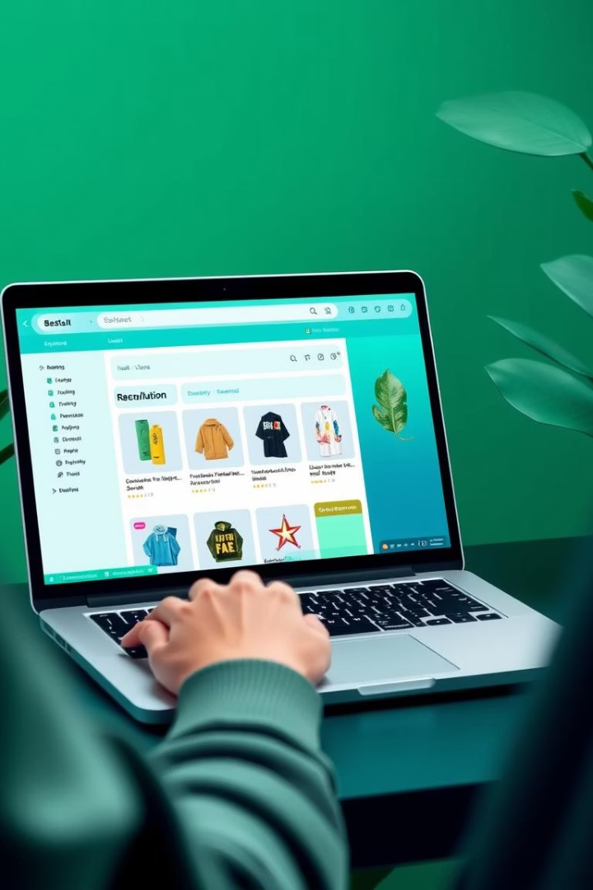
前台功能：使用者體驗至上
最近看過商品
購物車管理
追蹤瀏覽紀錄，方便用戶回顧商品
支援商品新增、刪除與數量調整
商品搜尋與篩選
關鍵字、分類及價格區間多元篩選

Slide 10
前台功能：會員中心
買家頁面
賣家頁面
訂單查詢
訂單管理
個人資料修改
商品上下架
收貨地址管理
商品資訊修改

Slide 11
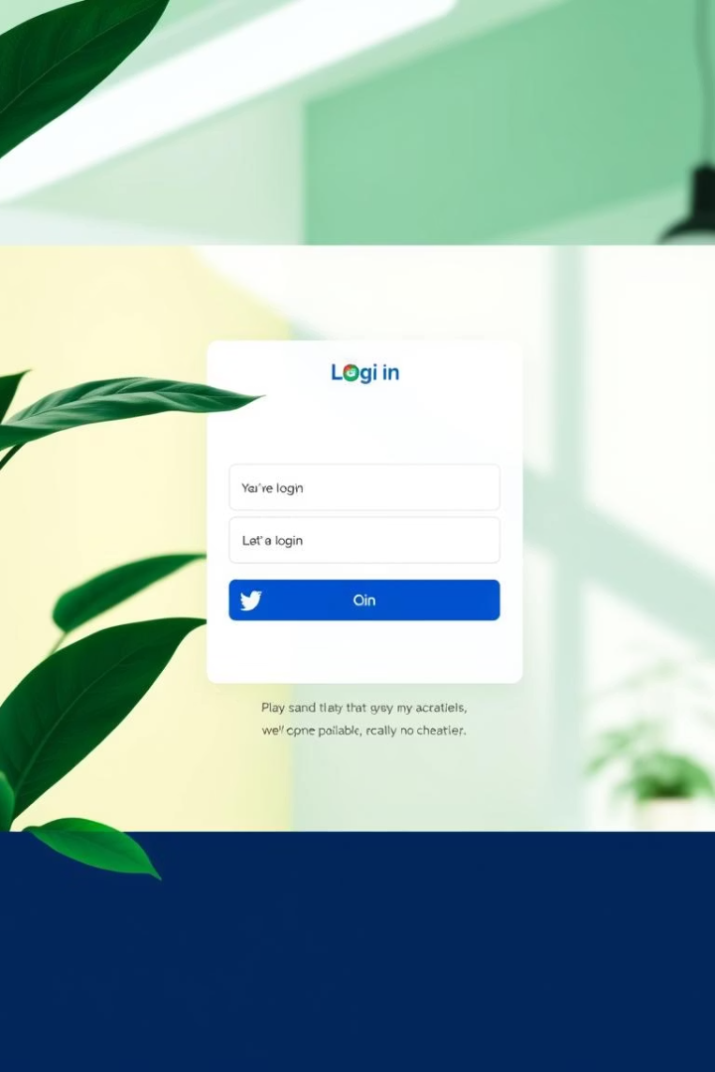
前台功能：登錄/註冊
快速註冊流程
社交帳號登錄
支援 Email 與手機驗證，流程簡便
整合 Google、Facebook 等第三方登入
忘記密碼流程
簡易重設密碼功能，提升使用便利性

Slide 12
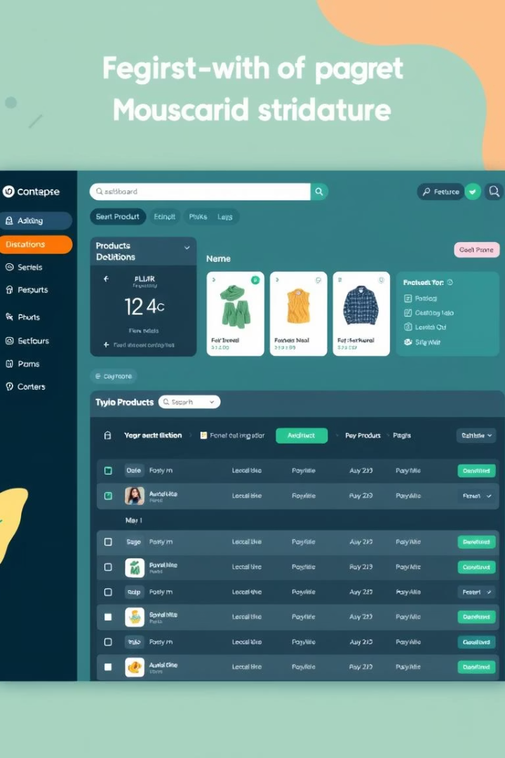
後台功能：商品管理
商品新增與修改
商品分類管理
圖片上傳與庫存管控

Slide 13
後台功能：訂單管理
訂單查看
物流與付款模擬
訂單匯出
查看詳細訂單與列表資訊
按鈕控制狀態，模擬真實流程
便於資料分析與報表製作

Slide 14
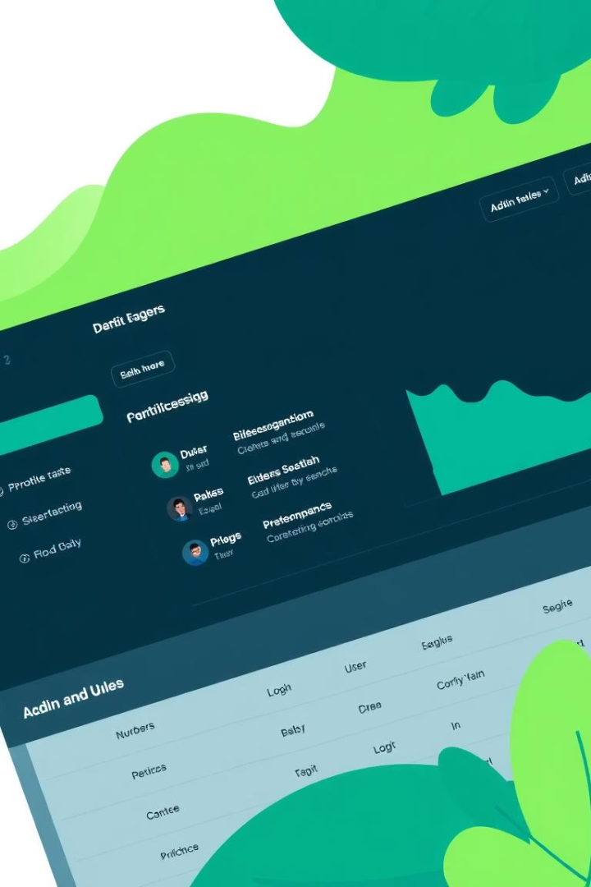
後台功能：使用者管理
用戶資料管理
權限設定
查看與修改使用者資訊
區分買家、賣家與管理員角色
封鎖與解鎖
管理使用者存取權限

Slide 15
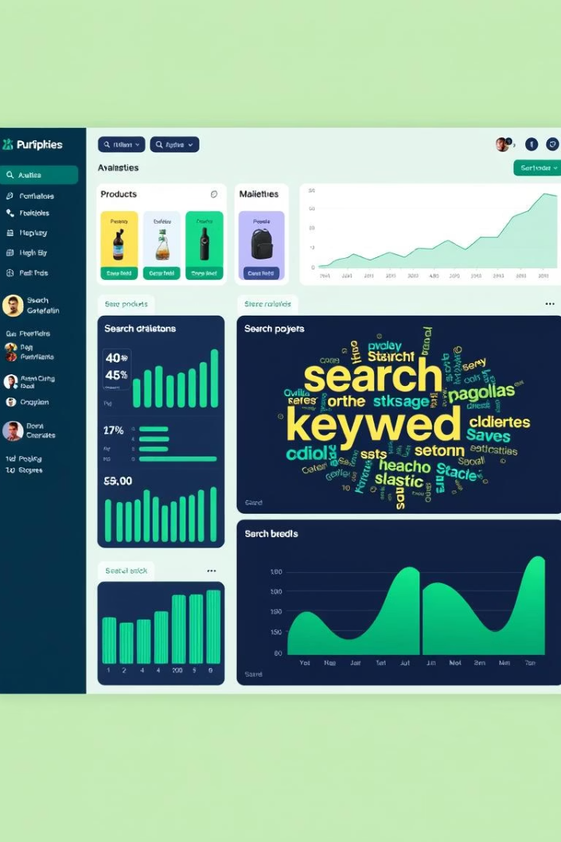
後台功能：推薦系統與搜尋紀錄
1
推薦商品管理
2
搜尋關鍵字分析
設定熱門與猜你喜歡商品
監控與分析使用者搜尋行為
3
瀏覽紀錄統計
深入理解用戶興趣與行為

Slide 16
技術總結與未來展望
技術棧優勢
未來功能擴展
React 靈活前端
整合真實物流與支付
Spring Boot 強大後端
行銷模組與促銷活動
MySQL 穩定資料庫
AI 個性化推薦系統

